Slide 1
¡Con orgullo UAO! Cuidar la identidad visual de la UAO es una forma de contar, en comunidad, quiénes somos. Cada pieza, presentación o contenido que creamos también comunica nuestra esencia como Universidad, por eso mantener una imagen coherente es un compromiso en conjunto. Para lograrlo, estas plantillas ya están diseñadas con los lineamientos de nuestro Manual de Identidad Institucional. Solo necesitamos seguir estas recomendaciones:
Recomendaciones al usar estas plantillas:
Completa los campos predispuestos siguiendo las instrucciones.
Mantén los colores de los bloques de texto tal como están, sin modificarlos.
Utiliza la tipografía Arial que ya está definida en la plantilla, sin cambiar tamaños ni tipografía.
Cuando reemplaces imágenes, conserva el borde redondeado. Para hacerlo, haz clic derecho sobre la imagen, selecciona “Cambiar imagen”, elige la fotografía desde tu equipo y se ajustará automáticamente. Si es necesario, puedes usar la herramienta “Recortar”, procurando no alterar el recuadro predispuesto.
Al exportar, utiliza la opción “Guardar como” y selecciona el tipo de archivo “Formato de intercambio de archivos JPEG”.

Slide 2

correo@uao.edu.co
PBX. 602 318 8000, ext.
www.uao.edu.co

Slide 3
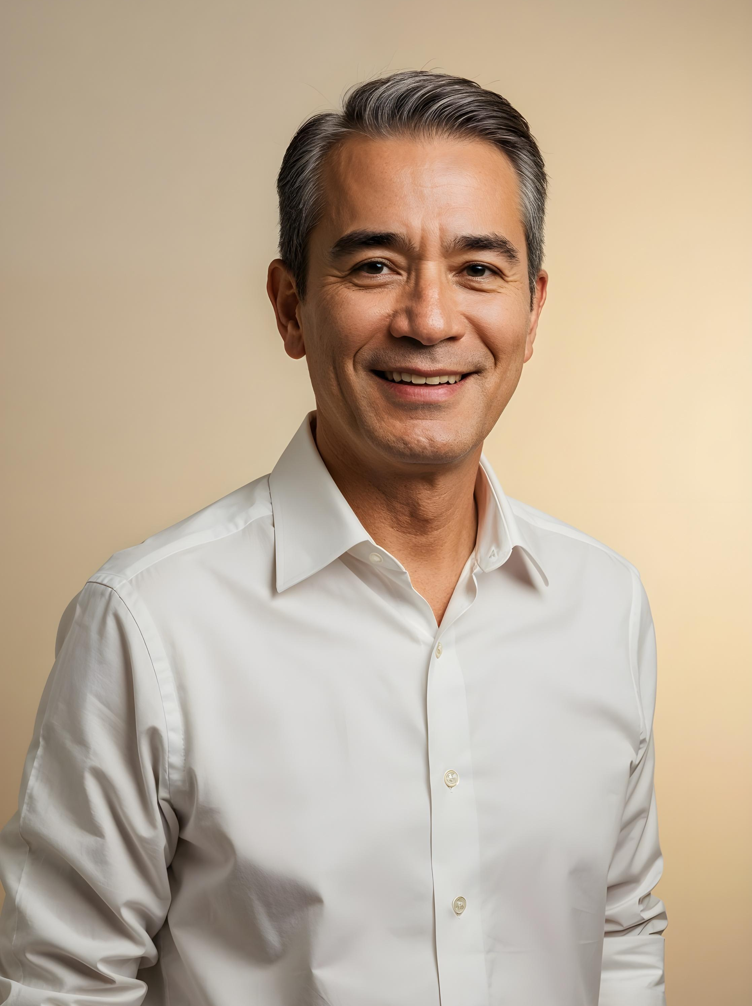
correo@uao.edu.co
PBX. 602 318 8000, ext.
www.uao.edu.co

Slide 4
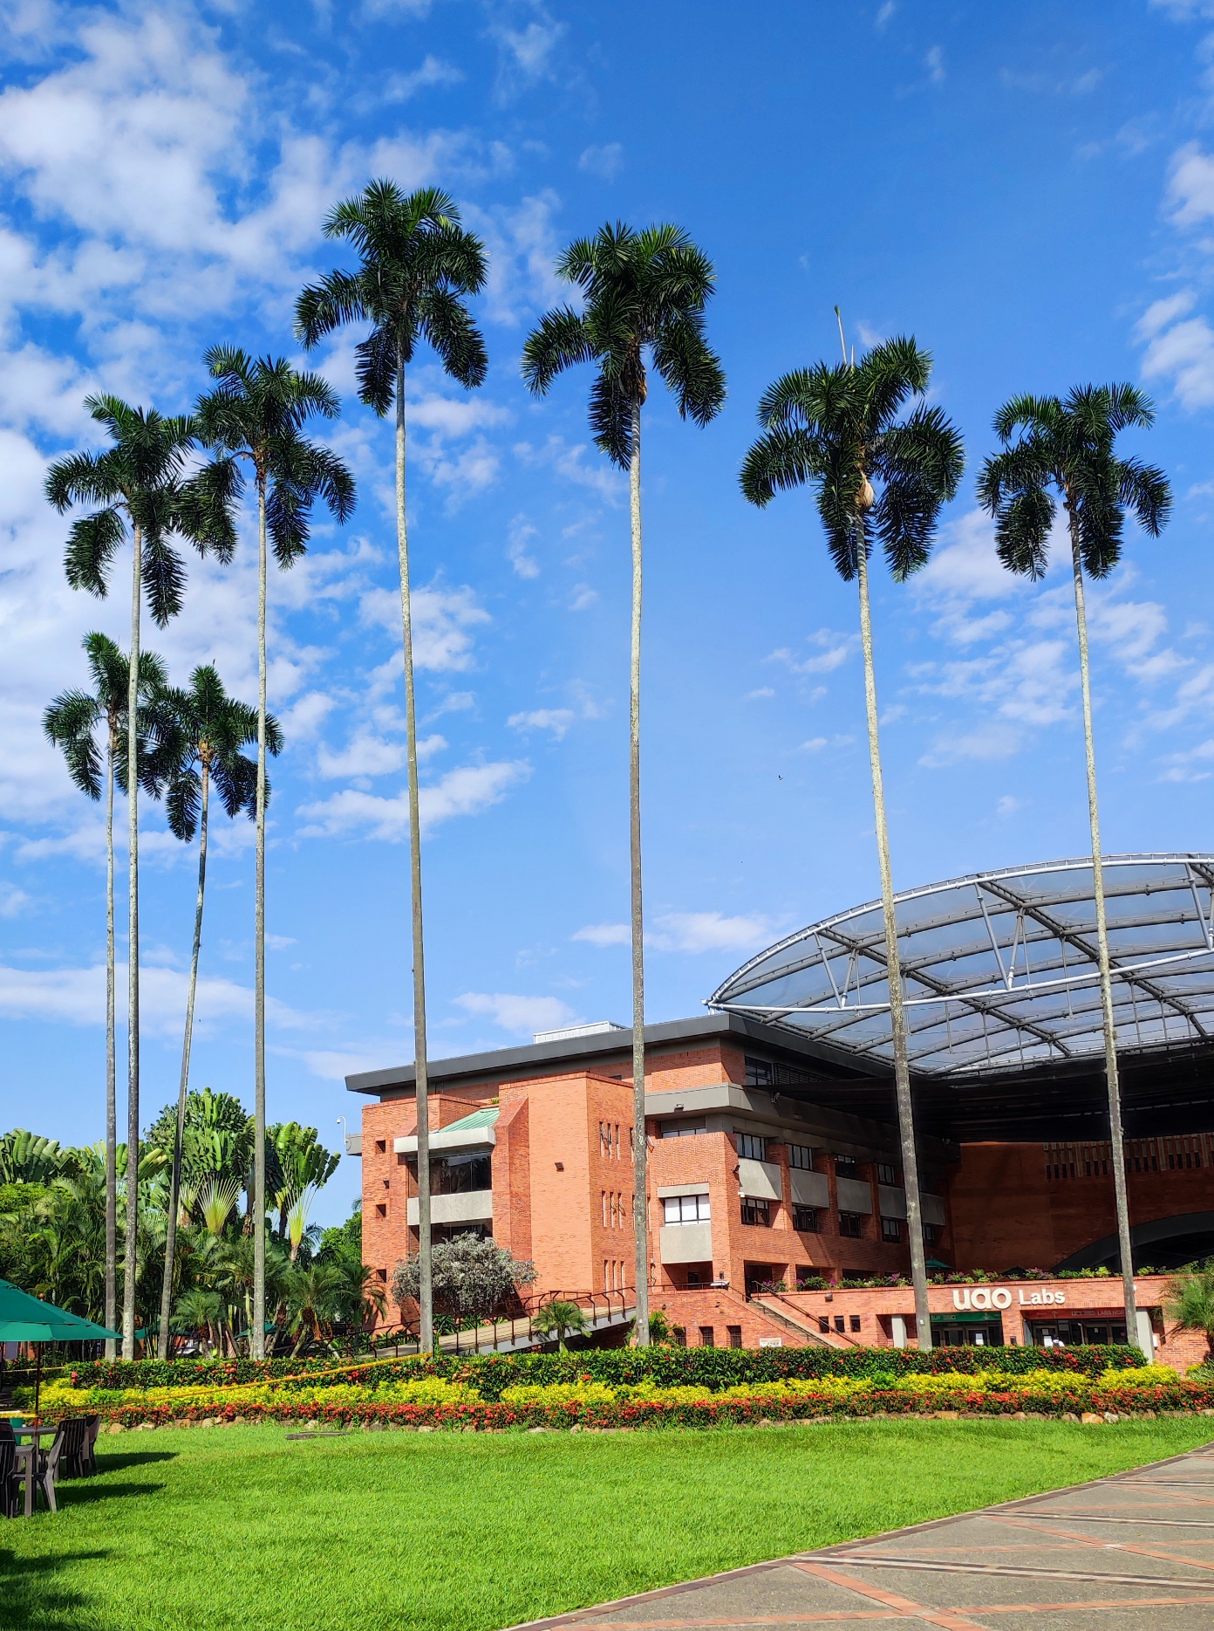
correo@uao.edu.co
PBX. 602 318 8000, ext.
www.uao.edu.co

Slide 5
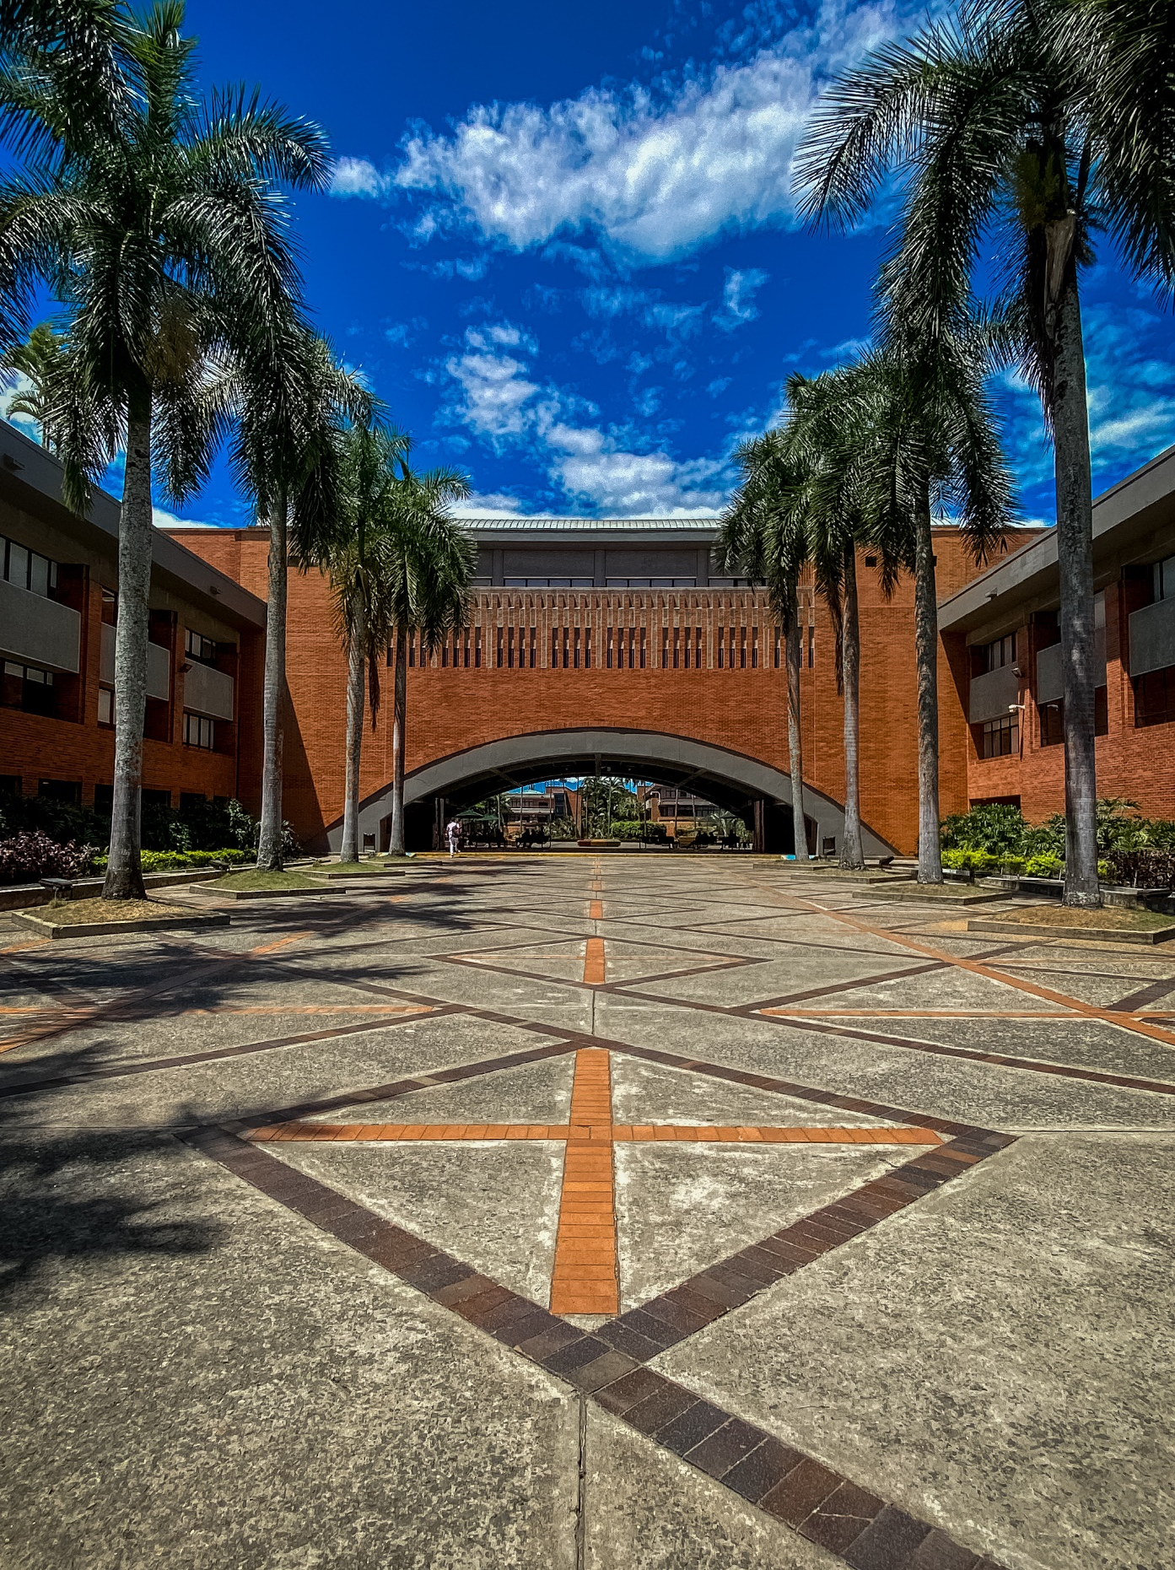
correo@uao.edu.co
PBX. 602 318 8000, ext.
www.uao.edu.co

